Slide 1


PROJETO DE PESQUISA SOBRE LINGUAGEM C
GRUPO: JOSÉ ARTHUR

Slide 2
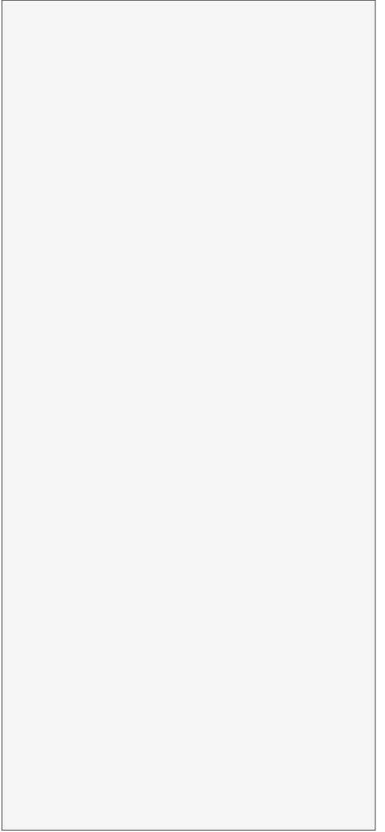

História da Linguagem C
A linguagem C foi criada no início da década de 1970.
Surgiu nos laboratórios da Bell Labs, nos Estados Unidos.
Foi desenvolvida para melhorar a criação de sistemas operacionais e programas de baixo nível.
A linguagem teve grande destaque após ser usada no desenvolvimento do sistema operacional Unix.

Slide 3
Criadores
A linguagem C foi criada por Dennis Ritchie em 1972.
Seu objetivo era criar uma linguagem eficiente, rápida e próxima do hardware do computador.
O desenvolvimento da linguagem teve influência do trabalho de Ken Thompson, especialmente no projeto do Unix.
Dennis Ritchie é considerado um dos pioneiros da computação moderna.

Slide 4
Empresas que Utilizam
Microsoft – sistemas operacionais e softwares.
Apple – desenvolvimento de partes do sistema operacional.
Google – sistemas internos e ferramentas.
Intel – programação de hardware e processadores.
NASA – sistemas embarcados e aplicações críticas.

Slide 5
Curiosidades
A linguagem C é chamada de “mãe” de várias linguagens, como C++, C# e Java.
Muitos sistemas operacionais foram escritos total ou parcialmente em C.
É muito usada em programação de sistemas embarcados, jogos e sistemas operacionais.
Mesmo sendo antiga, continua sendo uma das linguagens mais ensinadas em universidades.

Slide 6
Conclusão
A linguagem C teve grande importância para a evolução da computação.
Seu desempenho, velocidade e eficiência fazem com que ainda seja muito utilizada atualmente.
Além disso, serviu de base para diversas linguagens modernas, mostrando sua relevância até os dias de hoje.
Aprender C ajuda a entender melhor o funcionamento da programação e dos computadores.

Slide 7

OBRIGADO!
FIM

